Slide 1
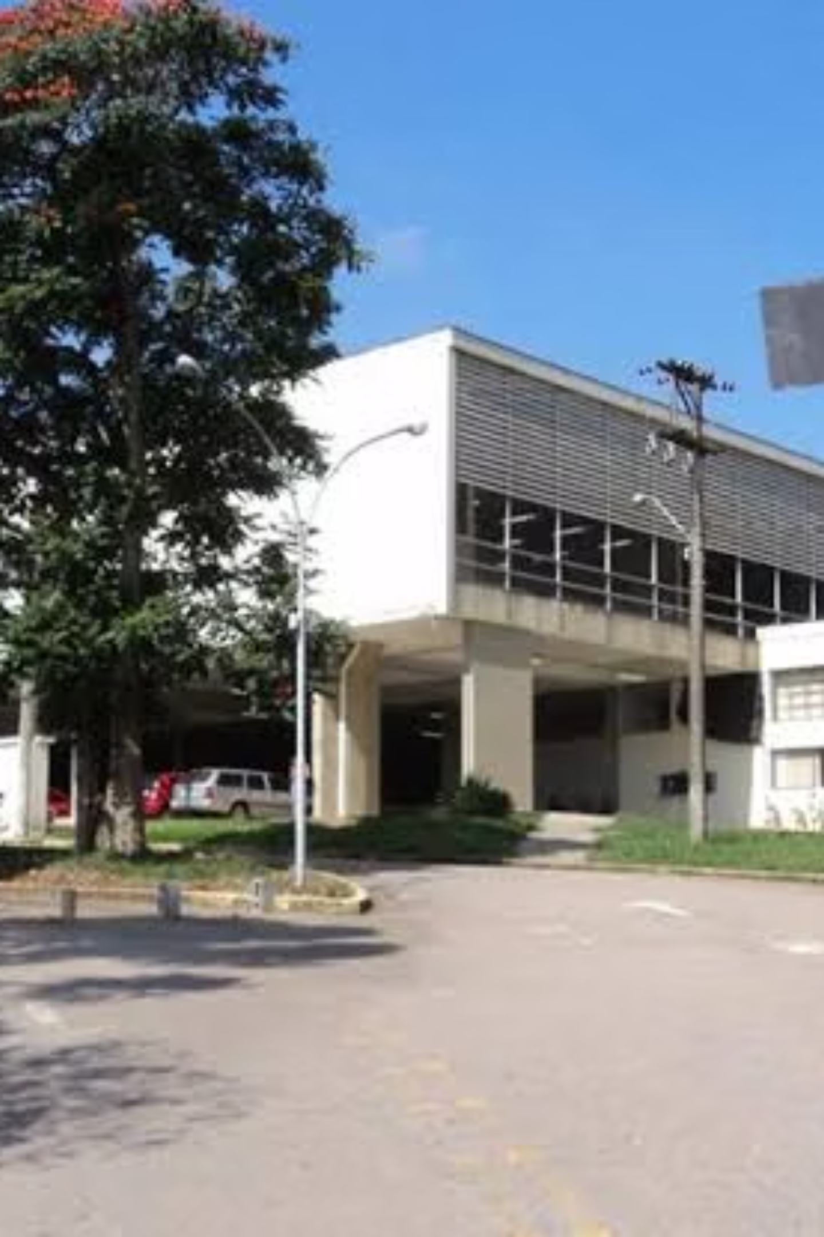
Escola Técnica Vasco Antônio Venchiarutti
Marcelo Silva Lins
Natan Santiago Flores
Vítor Raul de Morais Costa
TCC em Desenvolvimento de Sistemas
Luciana Ferreira Baptista
Ronildo Aparecido Ferreira
Data: Set/2025

Slide 2
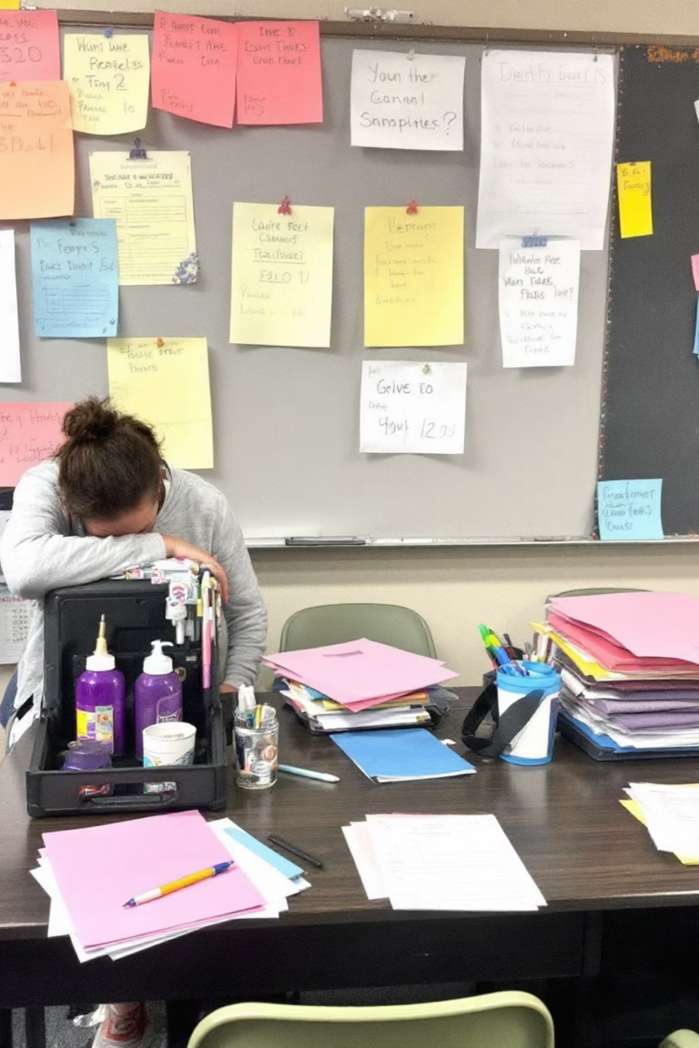
Breve Resumo
Problemas Identificados
Impacto Escolar
Gestão manual complexa e propensa a erros
A ausência de sistemas informatizados adequados resulta em falhas operacionais que comprometem a experiência esportiva dos estudantes. Isso afeta diretamente o engajamento dos alunos em atividades esportivas.
Dificuldade na organização de chaveamentos
Trabalho desnecessário para organizadores

Slide 3
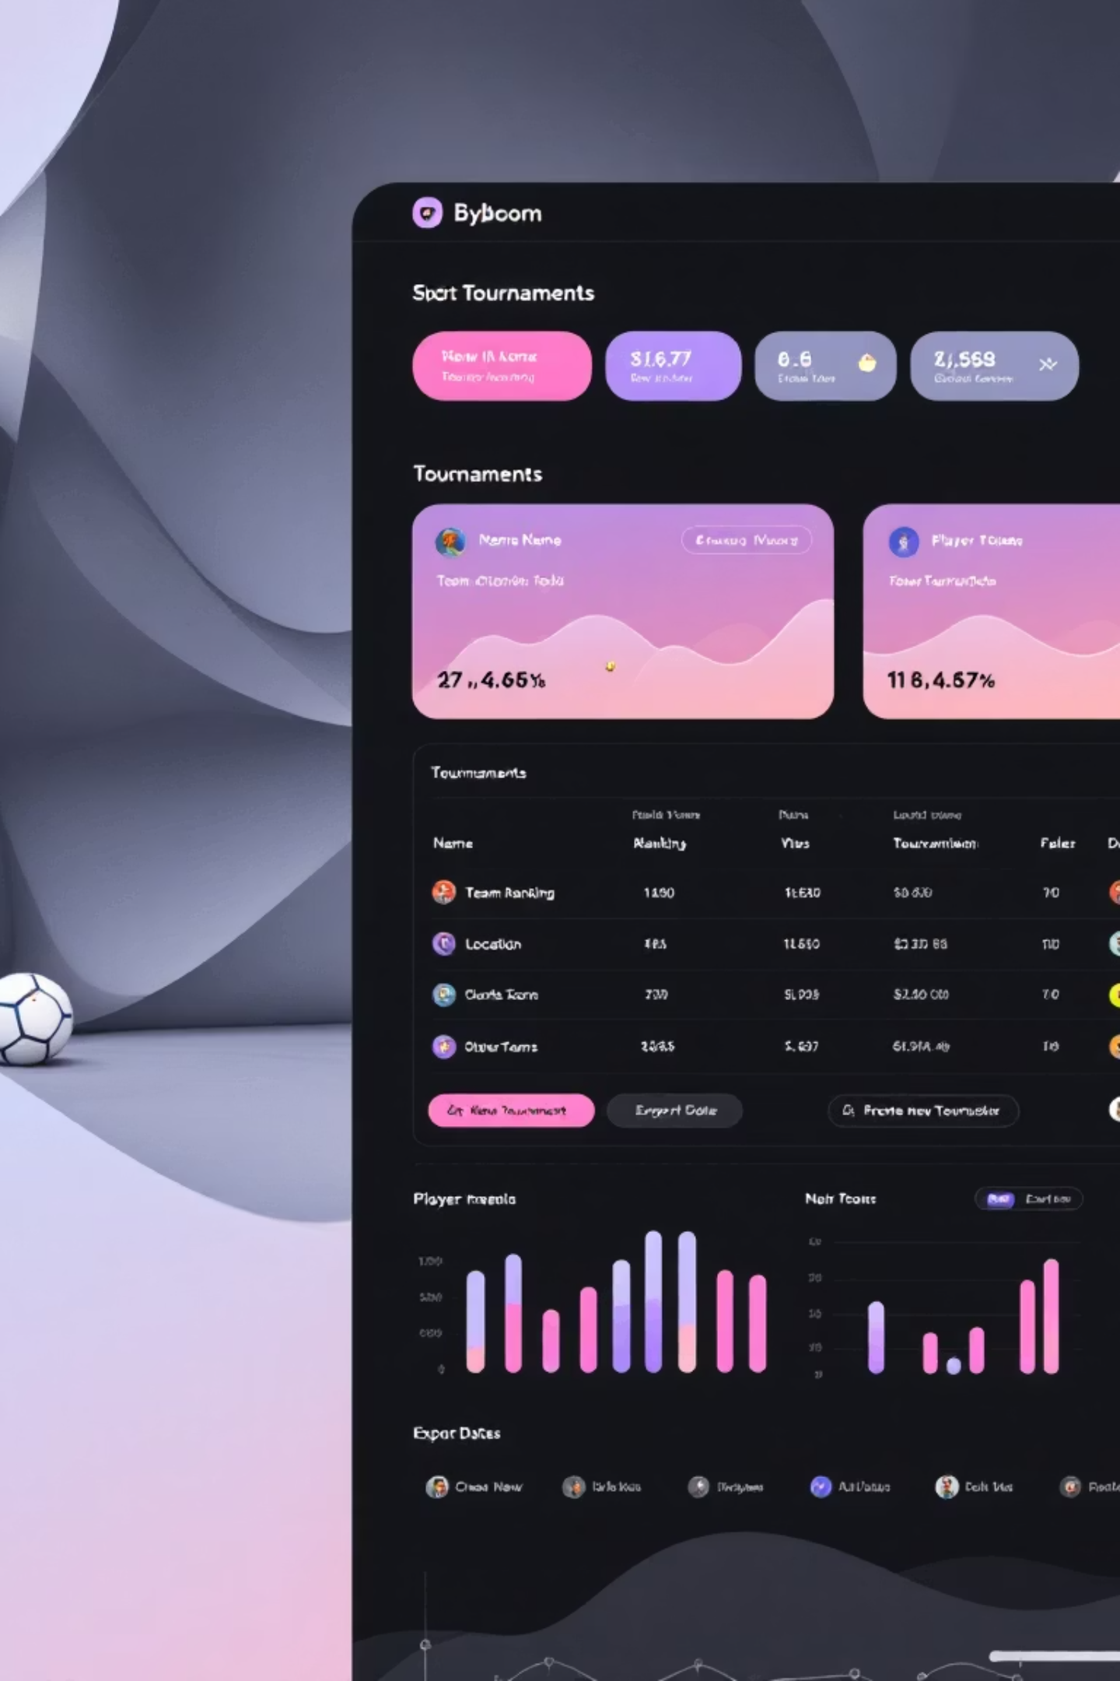



Proposta: Vavchamp
Desenvolvemos uma plataforma que informatiza e automatiza e otimiza a gestão de campeonatos esportivos escolares. O sistema permite registro de equipes e atletas, definição de categorias e modalidades, definição de confrontos e permite que seus usuários acompanhem em tempo real os resultados, seja jogador ou organizador.
Gestão de Usuários
Sistema de login diferenciado entre jogadores e organizadores, com permissões específicas para cada tipo de usuário, demitindo um maior controle sobre a gestão.
Chaveamento
Permite a automatização de chaveamentos, utilizando um sistema de eliminação dupla (Winners e Losers Bracket); podendo ser adaptado conforme a necessidade.
Responsividade
O site é responsivo, permitindo um acompanhamento em tempo real de resultados, estatísticas e histórico completo das competições usando celulares ou outros tipos de dispositivos eletrônicos por parte do usuário em questão.

Slide 4
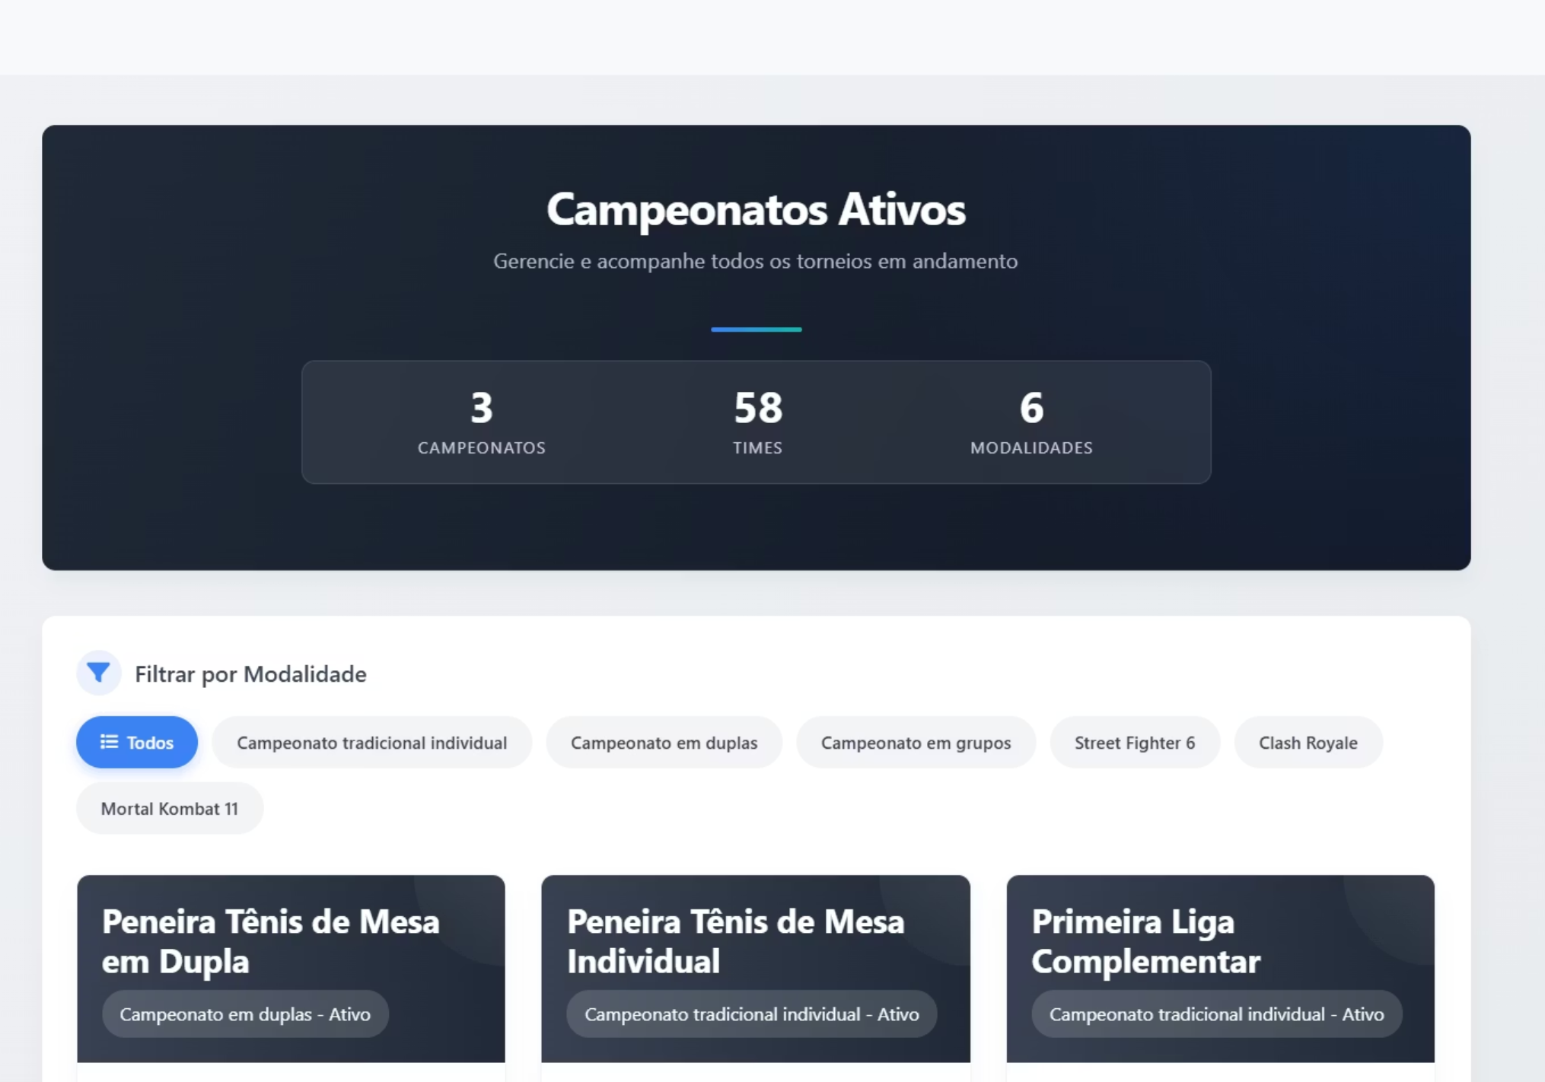
Página Inicial
Pontos Fortes da Interface
Design Minimalista: Informações essenciais apresentadas de forma clara e organizada, com foco na facilidade de busca dos dados desejados.
Acesso Rápido: Estatísticas como campeonatos ativos, modalidades em destaque, próximos confrontos e times inscritos, são visíveis instantaneamente, eliminando a necessidade de navegação profunda para encontra-las.
Navegação Intuitiva: O logo e a barra de navegação superior servem como pontos de ancoragem claros para o retorno rápido à página inicial e acesso direto a outras seções, como "Campeonatos" e "Configurações".
Informações Centralizadas: Oferece uma visão 360 graus do ecossistema de campeonatos, permitindo que jogadores monitorem seu progresso e organizadores supervisionem múltiplos eventos de forma eficiente.

Slide 5
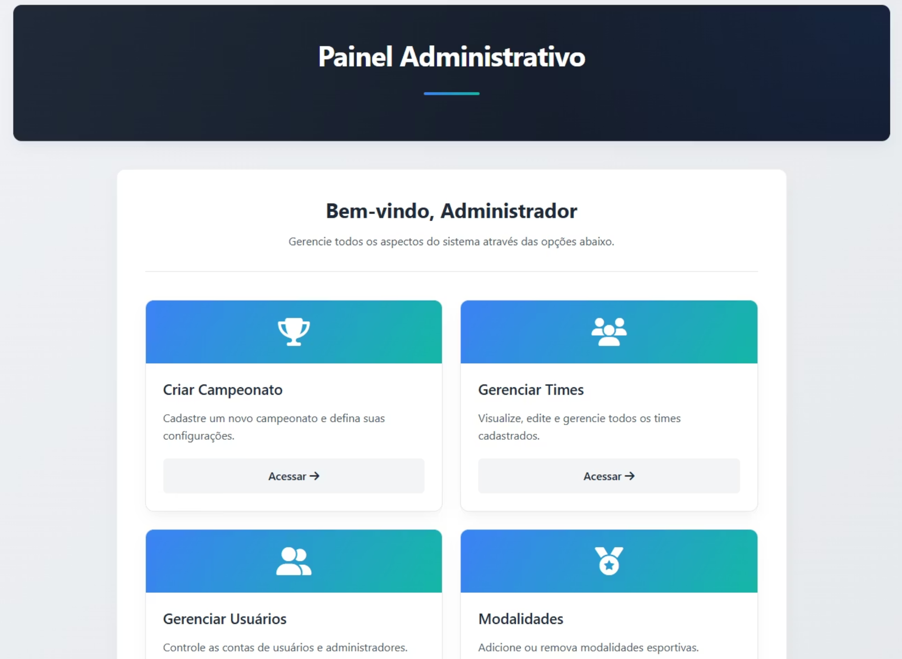
Painel Administrativo
Funcionalidades
Criar Campeonatos: Interface intuitiva para configuração de novas competições, permitindo criar competições em estilo mata-mata, datas, locais, premiações e prazos de inscrição.
Gerenciar Times: Controle completo sobre o cadastro de equipes e seus respectivos membros. Funcionalidades incluem a edição de escalações e até transferência de jogadores entre equipes.
Administrar Usuários: Gestão granular de permissões e perfis de usuário, desde administradores gerais a organizadores de eventos e colaboradores. É possível atribuir diferentes níveis de acesso e monitorar as atividades para garantir a segurança e a integridade do sistema.
Gerenciar Modalidades: Criação e edição de categorias esportivas, incluindo a definição de sub-modalidades para cada tipo de jogo, garantindo flexibilidade para diversos tipos de eventos.

Slide 6
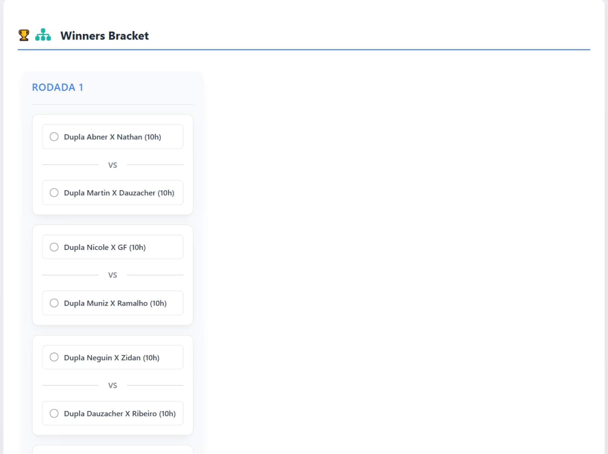
Sistema de Chaveamento
Funcionamento
Sistemas Diversos: Nosso site conta com o sistema de Winners e Losers Bracket, garantido uma segunda chance a competidores e mantendo o engajamento e a competitividade até as fases finais, funcionando com o padrão mata-mata e, podendo ser adaptado conforme a necessidade: desde times, duplas ou até por outros tipos de regras para progressão, como o por pontos corridos.
Atualização Dinâmica: A progressão do chaveamento pode ser facilmente alterada conforme os resultados são inseridos pelo administrador, proporcionando uma experiência fluida e clara para organizadores e participantes. Além disso, todo e qualquer chaveamento da competição pode ser visto pelos usuários, permitindo que consultas sejam refeitas se necessário.
Visualização Intuitiva: Oferecemos uma representação gráfica clara e de fácil compreensão de todos os confrontos, caminhos e resultados, aumentando a transparência e a emoção do torneio.

Slide 7



Conclusão
Resultados
Segundo nosso principal organizador, o site facilita em muito o trabalho que ele desempenha em relação a gestão dos campeonatos, permitindo que ele acompanhe cada uma das competições que ele organiza sem precisar se preocupar em perder anotações físicas ou confundir a ordem de cada chaveamento por conta da facilidade e organização que o site oferece.
Ideias para o Futuro
De acordo com o feedback de nosso organizador, uma ideia interessante de funcionalidade para se adicionar a plataforma seria um sistema de pontuação próprio, permitindo-o assim automatizar mais um aspecto exaustivo de se organizar um campeonato.
Considerações Finais
No geral, o nosso sistema surgiu pela necessidade e sugestões dos alunos do Etecvav em relação a organização dos campeonatos escolares e, pelo que ele já demonstrou de resultados, é possível imaginar que ele possa ser ainda mais refinado para as competições, tornando-se uma ferramenta bastante utilizável por outros futuros alunos da propria escola.

Slide 8
Referências
1
DOITY. Organização de eventos esportivos. Blog Doity, 2025. Disponível em: https://doity.com.br/blog/organizacao-de-eventos-esportivos/.
2
LAZZOLI, José Kawazoe et al. Atividade física e saúde na infância e adolescência. [S. l.], Revista brasileira de medicina do esporte, 1998.
3
MARTIN, Robert C. Código limpo: habilidades práticas do Agile Software. São Paulo: Alta Books, 2009.

Slide 9
Escola Técnica Vasco Antônio Venchiarutti
Marcelo Silva Lins
Natan Santiago Flores
Vítor Raul de Morais Costa
TCC em Desenvolvimento de Sistemas
Luciana Ferreira Baptista
Ronildo Aparecido Ferreira
Data: Set/2025

